Slide 1
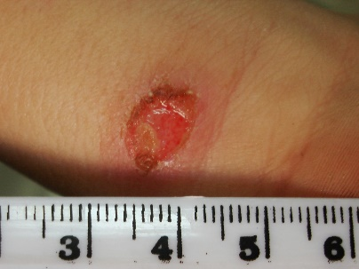
Leishmaniasis: Aquellas moscas que infectaban perros y humanos
Irene Rivero Calle. Pediatra
María Rosa Albañil Ballesteros. Pediatra
www.familiaysalud.es
www.familiaysalud.es
Notes:
13/12/16 00:54:44
© 2007 Microsoft Corporation. Todos los derechos reservados. Microsoft, Windows, Windows Vista y otros nombres de productos son o podrían ser marcas registradas o marcas comerciales en los EE.UU. u otros países.
La información incluida aquí solo tiene fines informativos y representa la vista actual de Microsoft Corporation a fecha de esta presentación. Ya que Microsoft debe responder ante los cambios en el mercado, no debe considerarse responsabilidad suya el hecho de garantizar la precisión de la información facilitada después de la fecha de esta presentación.
MICROSOFT NO FACILITA GARANTÍAS EXPRESAS, IMPLÍCITAS O ESTATUTORIAS EN RELACIÓN A LA INFORMACIÓN CONTENIDA EN ESTA PRESENTACIÓN.
1

Slide 2
Leishmaniasis, ¿qué es?
La leishmaniasis es una enfermedad producida por un parásito.
El parásito puede vivir en varios animales, entre otros en los perros, liebres y conejos.
Se transmite a humanos por la picadura de un mosquito.
El mosquito se infecta al picar a estos animales.
Una vez infectado contagia a las personas al picarlas.
www.familiaysalud.es

Slide 3
¿Qué tipos de enfermedad hay?
Leishmaniasis visceral (kala azar)
Leishmaniasis cutánea: (la más frecuente)
Leishmaniasis mucocutánea
Algunas personas no llegan a desarrollar la enfermedad
www.familiaysalud.es

Slide 4
¿Qué síntomas produce?
Leishmaniasis visceral (kala azar), muy grave
fiebre
pérdida de peso
aumento del tamaño del hígado y el bazo
frecuente la anemia
disminución de las células de las defensas
Leishmaniasis cutánea (la más frecuente)
lesiones en la piel que suelen dejar cicatrices permanentes
Leishmaniasis mucocutánea
lesiones graves en nariz, boca y garganta
www.familiaysalud.es
www.familiaysalud.es

Slide 5
¿Cómo se diagnostica?
El diagnóstico es clínico
Se confirma con estudios microbiológicos en:
biopsia de piel (leishmaniasis cutánea o mucocutánea)
o médula ósea (leishmaniasis visceral)
www.familiaysalud.es
www.familiaysalud.es

Slide 6
¿Cómo se trata?
Es una enfermedad tratable que puede curarse
cutánea pueden curarse sin tratamiento
visceral requieren tratamiento inmediato en el hospital (mortalidad de hasta 95% sin tratamiento)
www.familiaysalud.es
www.familiaysalud.es

Slide 7
¿Cómo puedo prevenir o evitar esta enfermedad?
Evitar la picadura del mosquito
mayor riesgo de picadura de mayo a octubre, en primeras horas de la noche y al amanecer. Evitar exposición en esas horas.
en niños menores de 6 meses, no usar repelentes, proteger con una tela.
en niños menores de 2 años, ropa que cubra brazos y piernas. Repelente en zonas descubiertas.
dormir bajo mosquitera, usar aire acondicionado.
revisar los perros, emplear collares antiparasitarios, evitar que duerma en el exterior y aplicar en las casetas de los perros insecticidas.
www.familiaysalud.es
www.familiaysalud.es

